Slide 1
Проект «Книга-наш друг» Тип проекта: краткосрочный, Срок реализации: 2 недели (c 14.03 по 27.03) Вид проекта: художественно - творческий. Участники проекта: воспитатели, дети старшей группы, родители.

Slide 2
Цель: Воспитание любви и бережного отношения к книгам. Формирование интереса у детей к детской книге через творческую и познавательную деятельность.
Задачи: - Познакомить детей с видами и назначением книг. - Уточнить роль писателей, художников-иллюстраторов и оформителей. - Учить детей создавать книгу своими руками. - Развивать творчество, воображение, фантазию. - Создать условия для развития творческих способностей детей. - Формировать у детей представление о роли книги в жизни человека. - Познакомить детей с различными жанрами книг.
- Дать детям знание о роли библиотеки. - Воспитывать любовь и бережное отношение к книге. - Побуждать детей к сочинительству. - Активизировать речь детей, обогащать и расширять их словарь. - Вовлечь родителей в совместную с детьми творческую деятельность. - Пополнить развивающую среду творческими играми «Библиотека», «Книжный магазин».

Slide 3
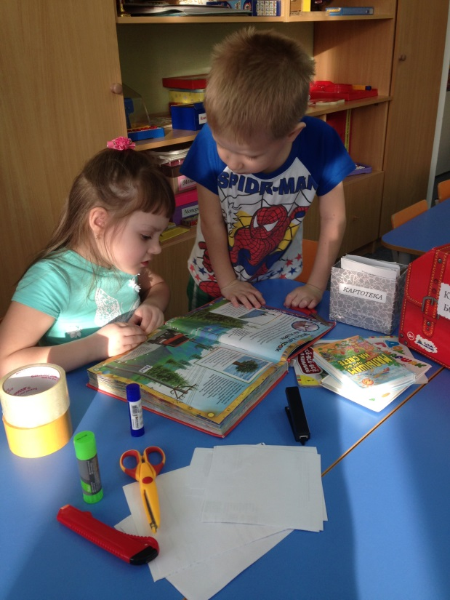
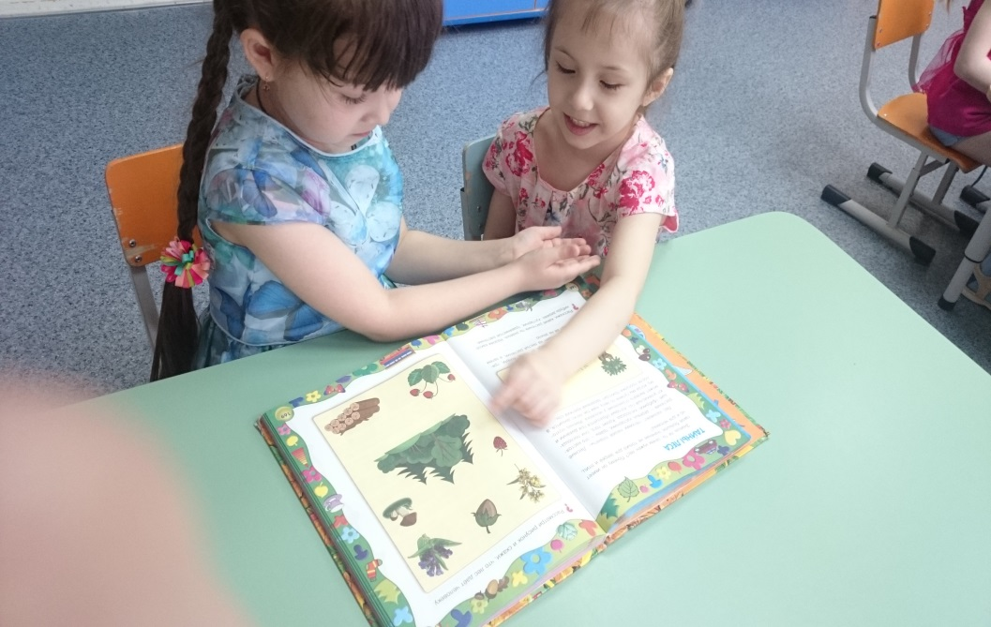
Формы работы с детьми: Ситуативный разговор: « Нужно ли беречь книгу?» Знакомство с пословицами. Чтение Русских народных сказок, стихов, рассказов, энциклопедий. Просмотр мультфильма «Уроки тетушки совы. Азбука малышам»

Slide 4
Презентация «ИСТОРИЯ КНИГИ» (Рассказ воспитателя о развитии письменности с показом иллюстраций – глиняные таблички, свиток, папирус, пергамент, береста, рукописные книги, первопечатники, печатный станок).

Slide 5
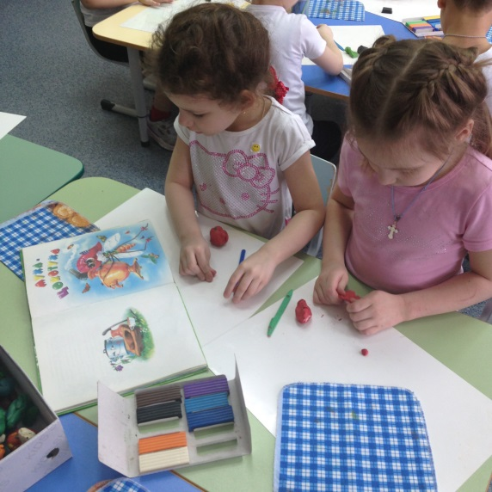
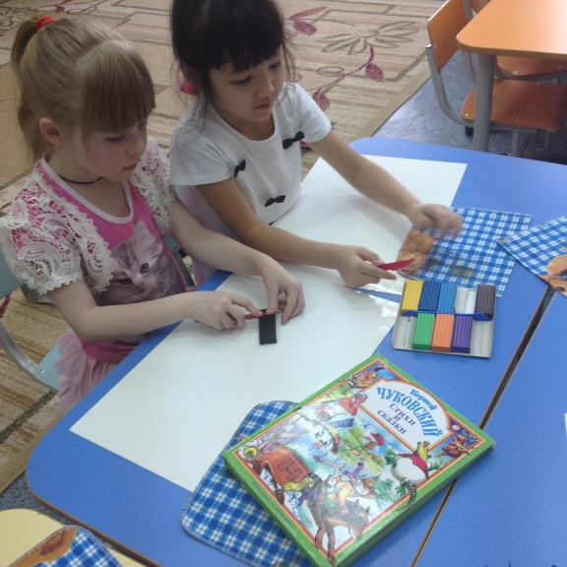
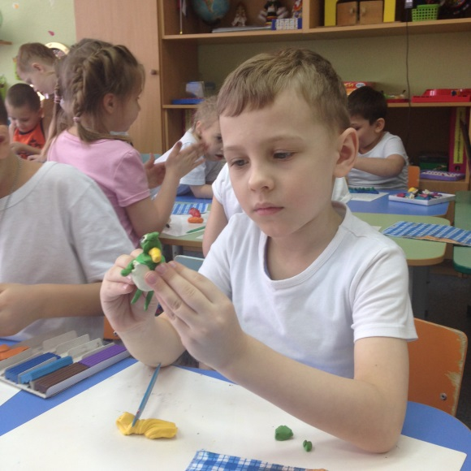
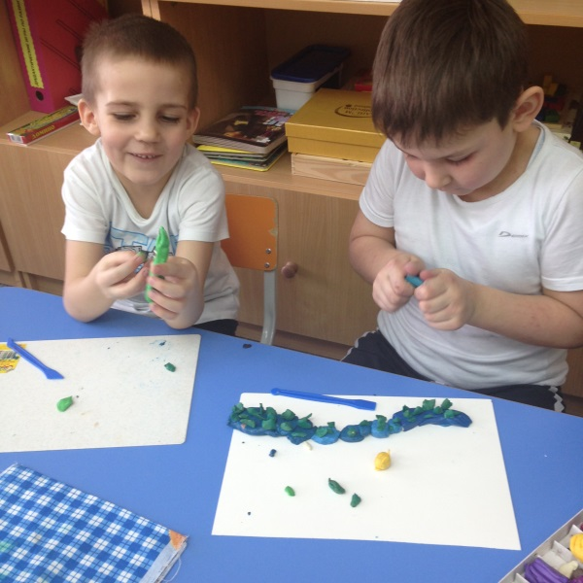
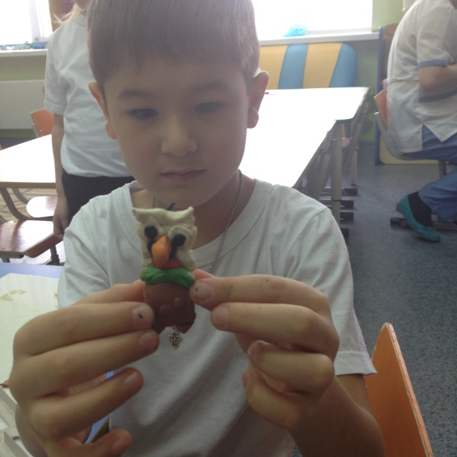
Знакомство с творчеством К.И. Чуковского. Лепка полюбившихся героев.

Slide 6
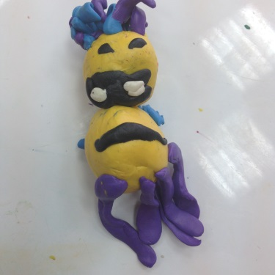
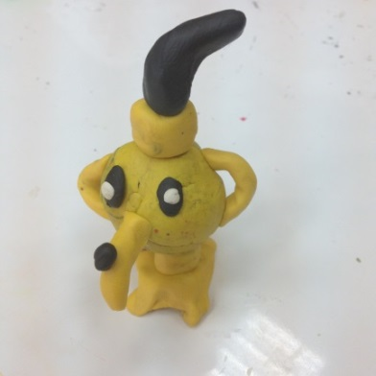
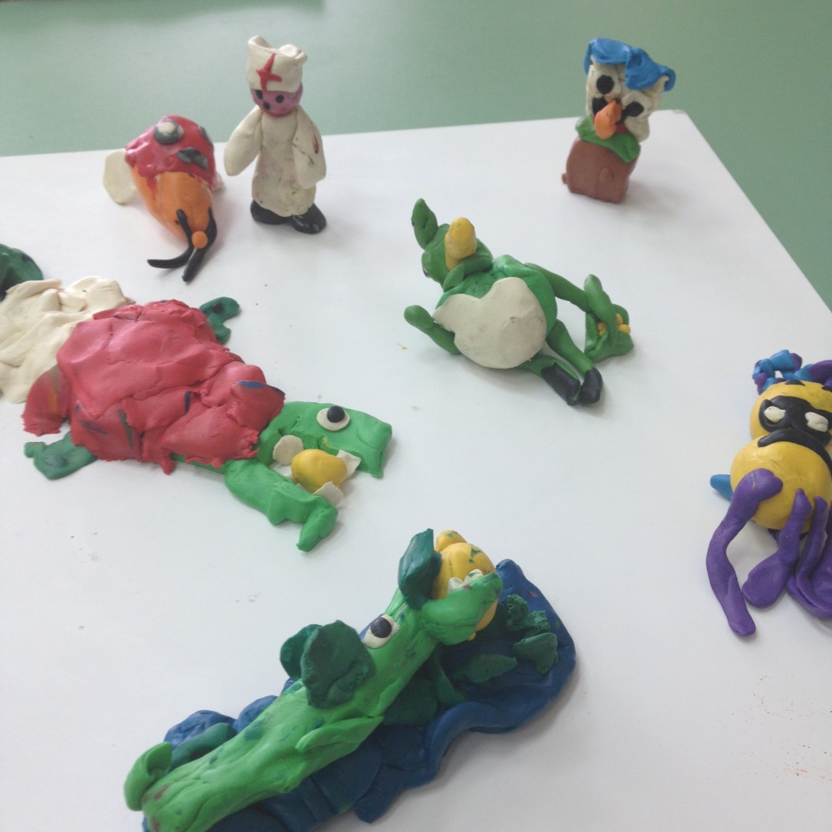
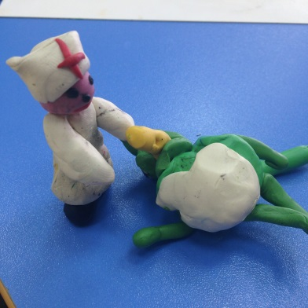
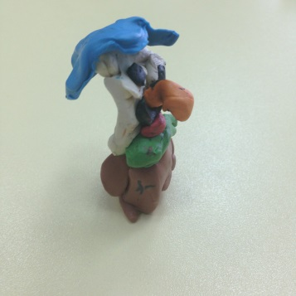
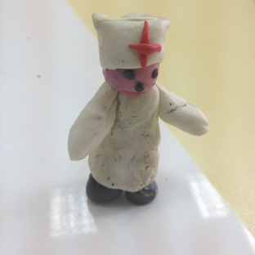
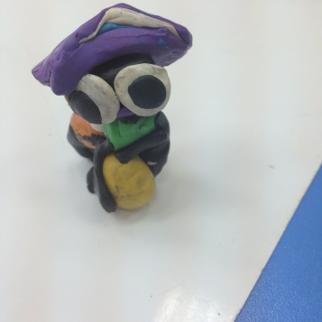
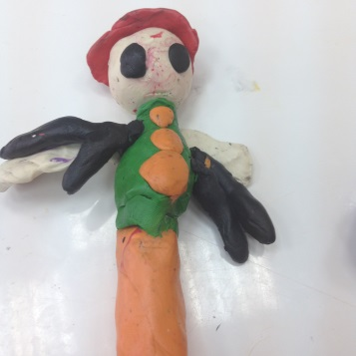

Slide 7
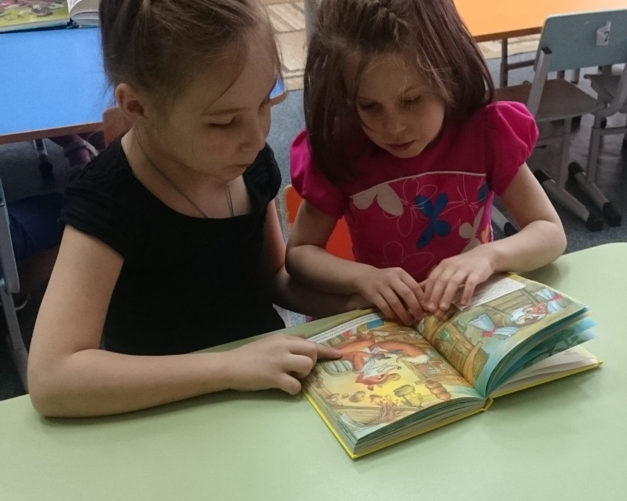
Викторина «Угадай сказку».

Slide 8
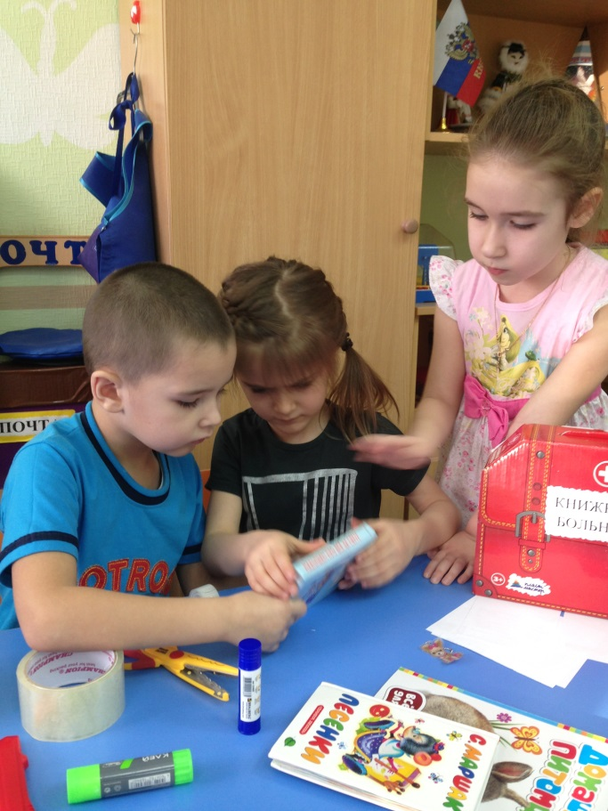
«Книжкина больница»

Slide 9
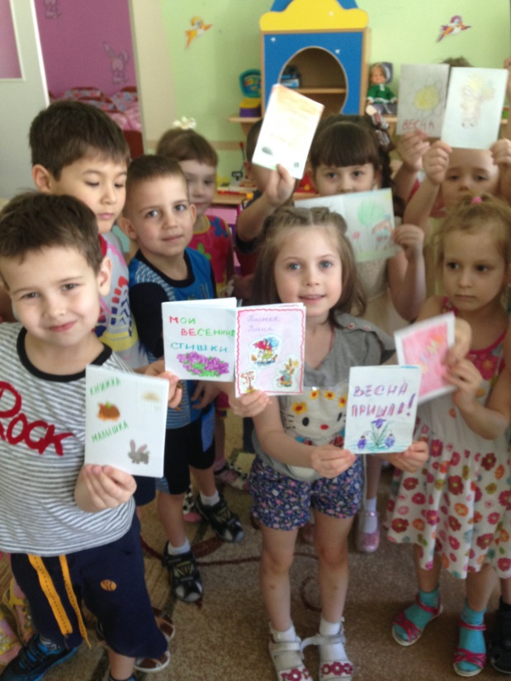
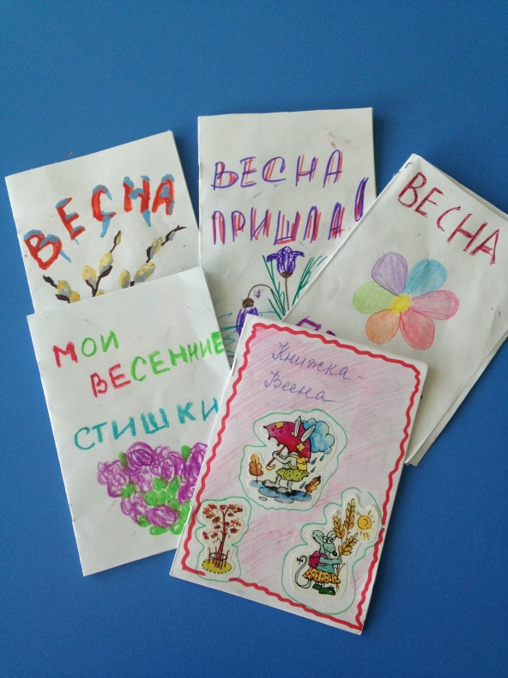
Изготовление Книжки-самоделки тема: «Весна - идет, весне – дорогу»

Slide 10
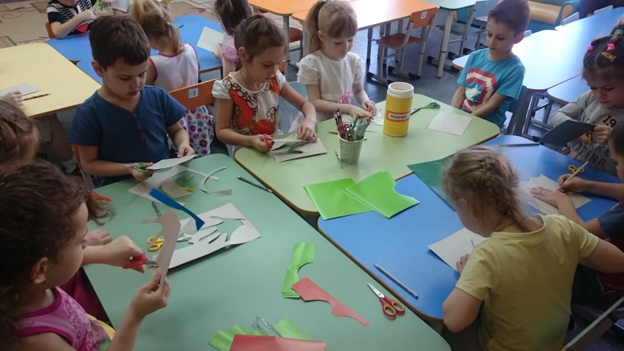
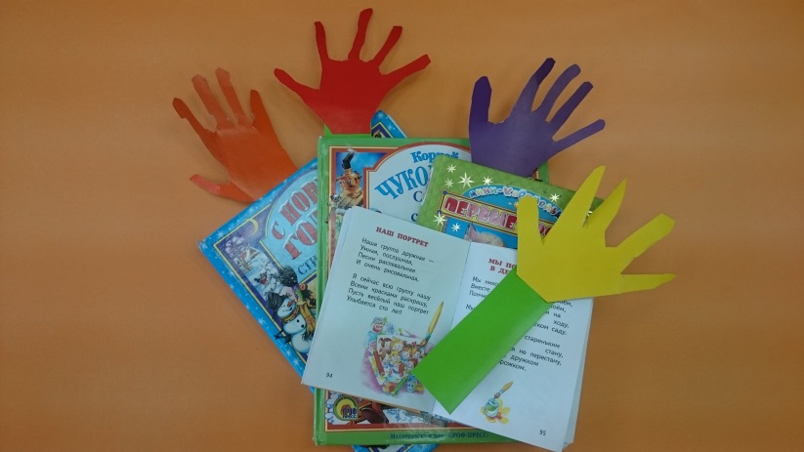
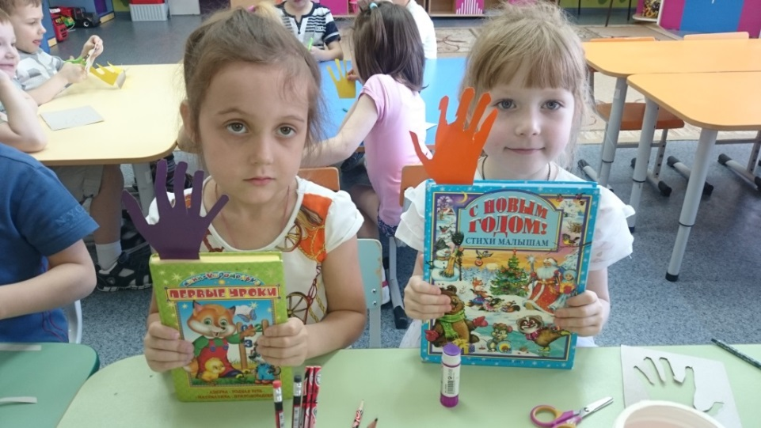
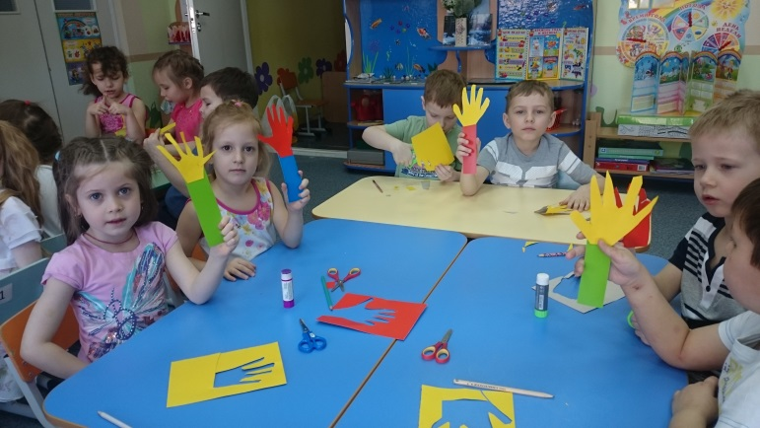
Изготовление закладок для книг

Slide 11
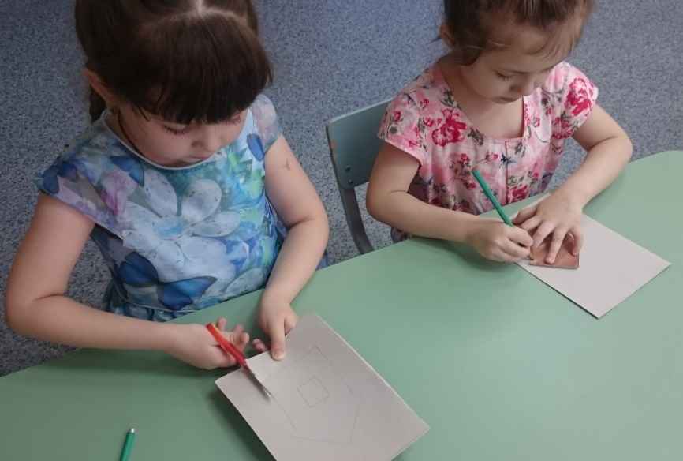
Изготовление пригласительных билетов к сказке: «Заюшкина избушка»

Slide 12
Показ сказки «Заюшкина избушка»

Slide 13
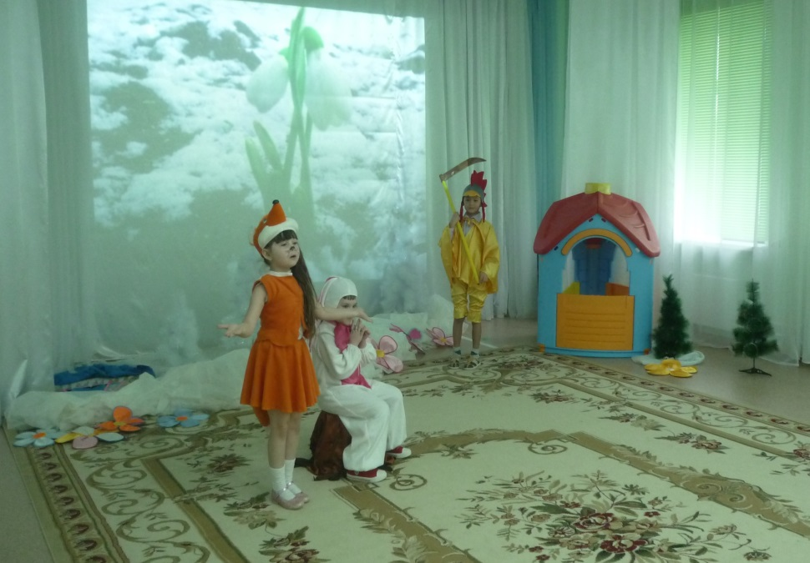

Slide 14
Задачи по работе с родителями: - Обогатить запас знаний родителей о роли чтения на развитие мыслительных процессов, творческих способностей. - Повысить компетентность родителей по теме проектной недели. - Привлечь семьи к участию в воспитательном процессе на основе педагогического сотрудничества. Консультации для родителей: «Как научить ребёнка любить книги», «Читаем ребёнку вслух», «Чтобы ребёнок любил читать». Анкетирование: «Какие книжки читают дома» Анкета для родителей «Приобщение детей к чтению».

Slide 15
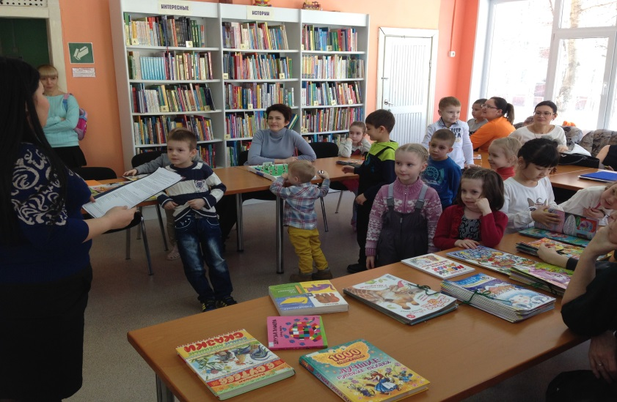
Экскурсия в городскую детскую библиотеку

Slide 16
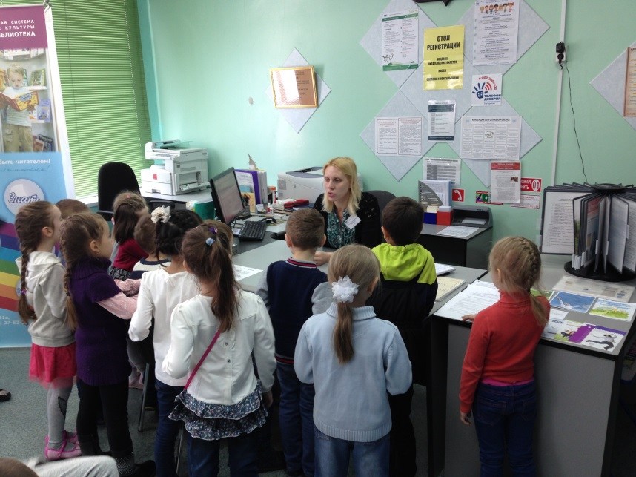
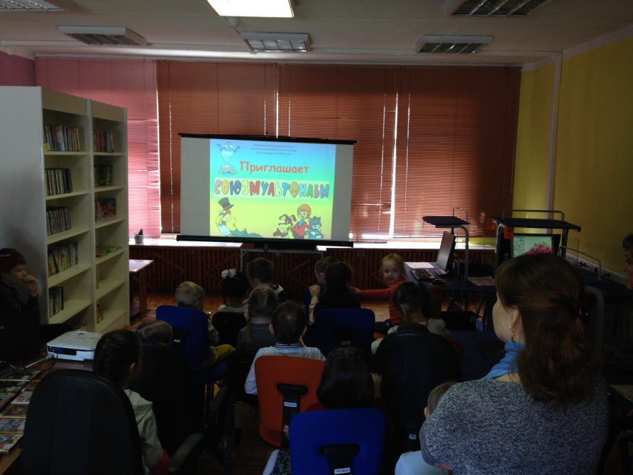

Slide 17
В ходе реализации проекта «Книжкина неделя» предполагаемые результаты были достигнуты: - В результате проекта дети познакомились с творчеством детских писателей. - Дети научились узнавать на репродукциях и фотографиях писателей и поэтов. - Дети познакомились с иллюстраторами детской книги. - Были организованы для детей тематические выставки. - Дети научились ремонтировать книги. - Детьми были созданы творческие работы по прочитанным произведениям. - Родители воспитанников познакомились с информацией по воспитанию любви к чтению. - Совершили поход в библиотеку.

Slide 18
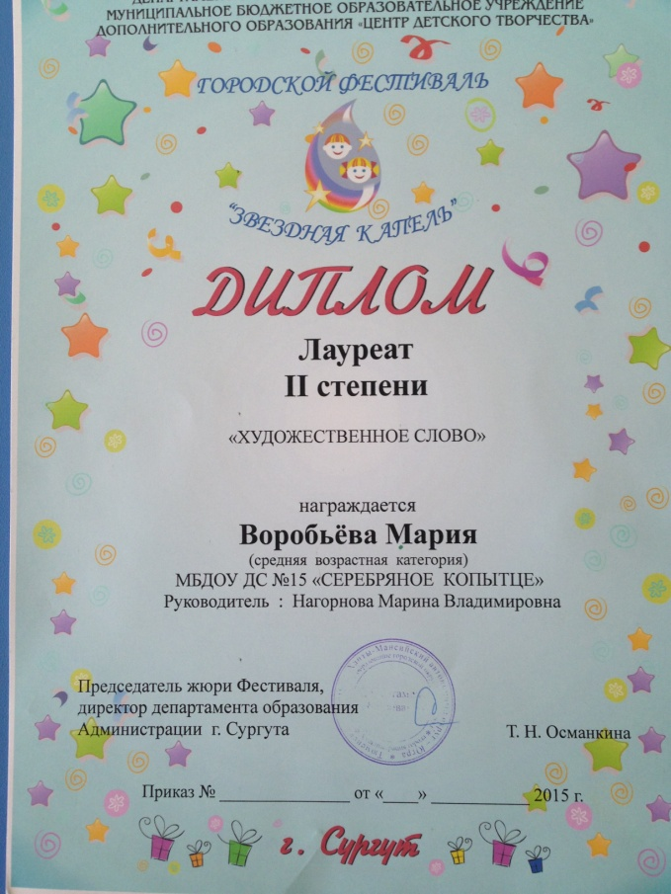
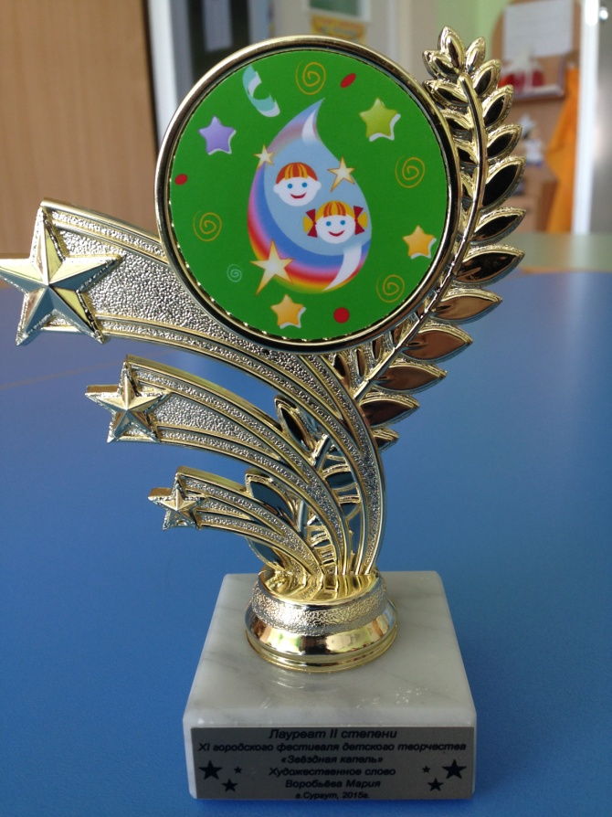
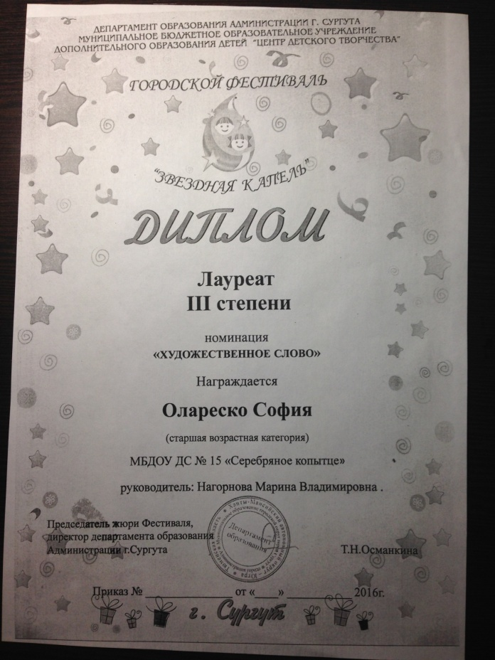
Наши награды

Slide 19
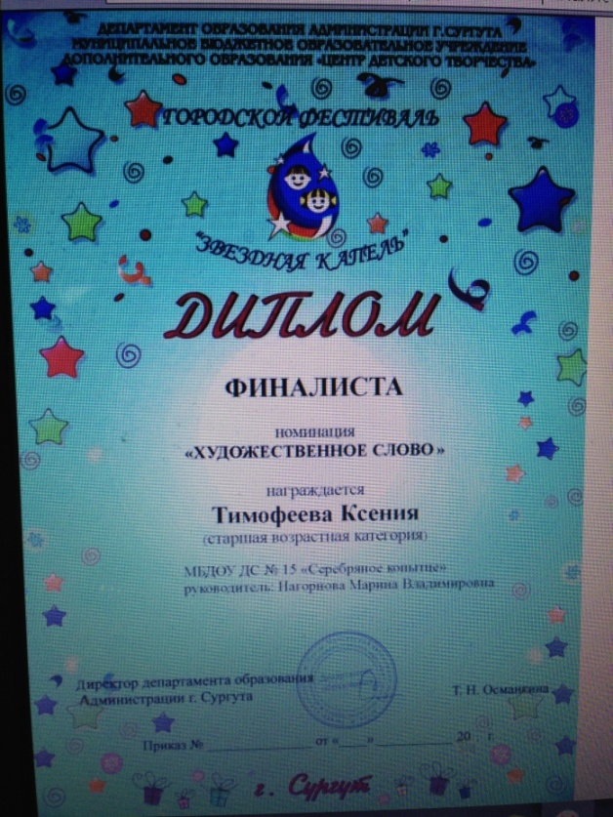
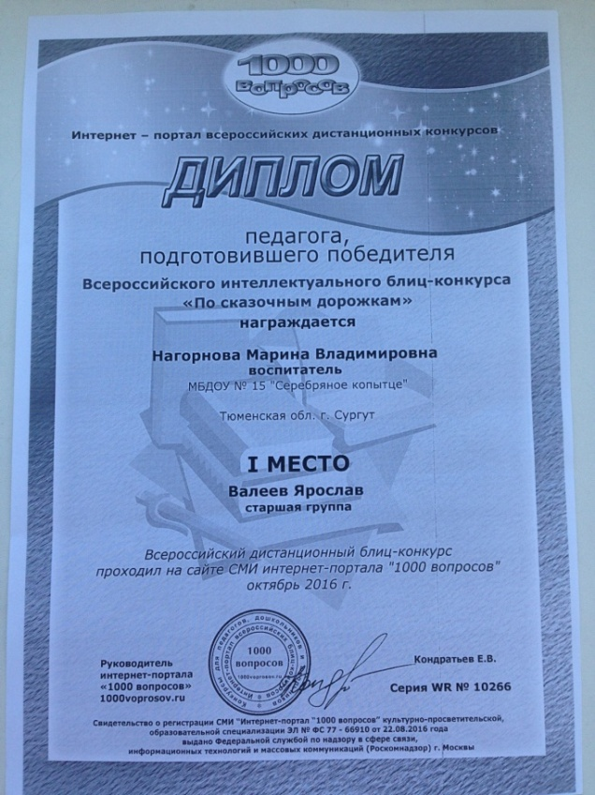
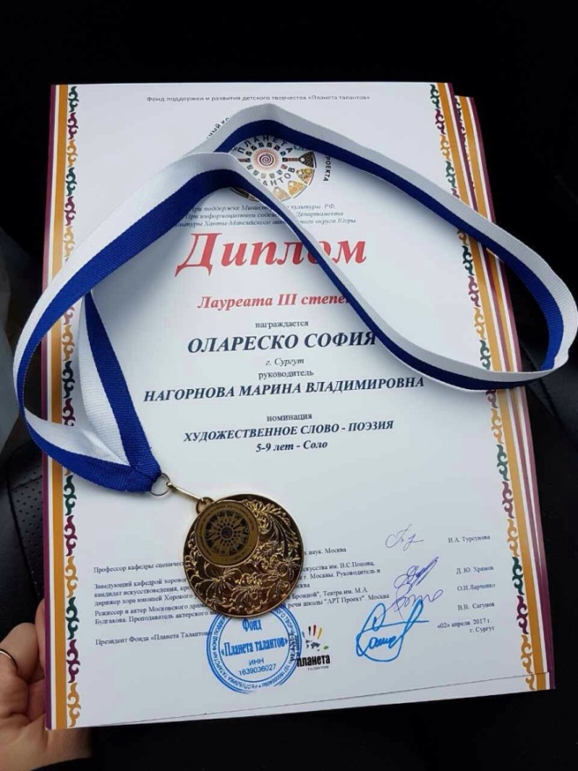

Slide 20
С книгой поведешься – ума наберешься

